Slide 1


ประชุมเริ่มโครงการ (Kick-off Meeting)
งานจ้างที่ปรึกษาจัดทำร่างข้อกำหนดและขอบเขตของงานจัดหา พัฒนา
ติดตั้ง และบำรุงรักษาระบบบริหารไฟฟ้าขัดข้อง (OMS)
คณะที่ปรึกษา
สำนักงานศูนย์วิจัยและให้คำปรึกษาแห่งมหาวิทยาลัยธรรมศาสตร์

Slide 2
หัวข้อนำเสนอ
1. โครงสร้างการบริหารงาน
2. แผนการดำเนินงาน
3. เครื่องมือในการดำเนินงาน
4. ช่องทางการประสานงาน

Slide 3
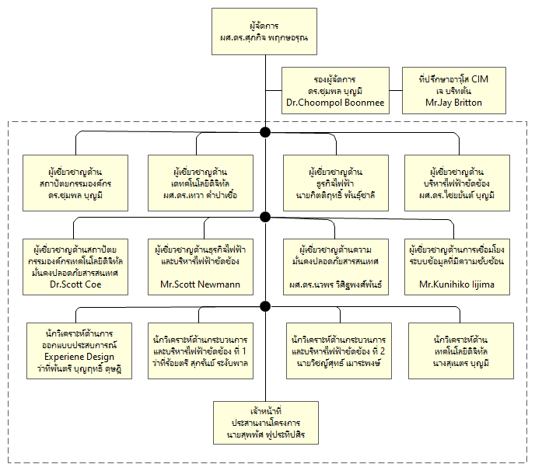
โครงสร้างการบริหารงาน
OMS

Slide 4
แผนการบริหารงาน

Slide 5
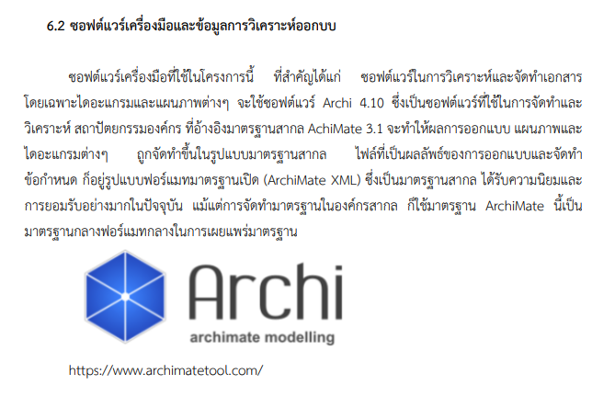
เครื่องมือบริหารโครงการ
1. บริหารข้อมูลอย่างมีประสิทธิภาพ
2. สถาปัตยกรรมองค์กร มาตรฐานสากล
3. ลดเวลาการจัดทำเอกสาร
4. นำข้อมูลไปใช้ต่อได้อย่างมีประสิทธิภาพ
Web site: https://oms.tueng.org
Email: oms@tueng.org
Auto Email: omsbot@tueng.org

Slide 7
หัวข้อนำเสนอ
1. โครงสร้างการบริหารงาน
2. แผนการดำเนินงาน
3. เครื่องมือในการดำเนินงาน
4. ช่องทางการประสานงาน

Slide 8


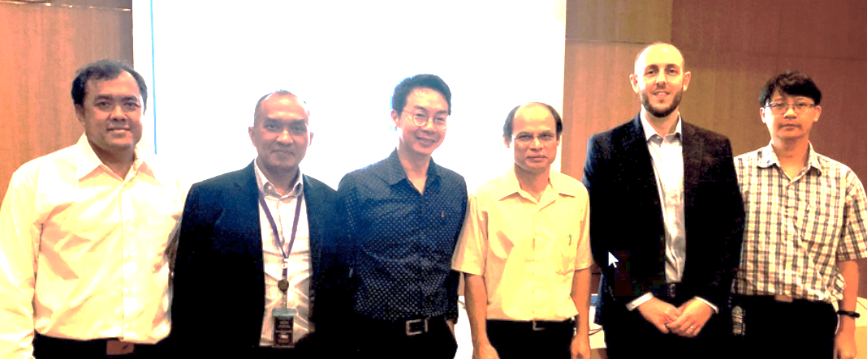
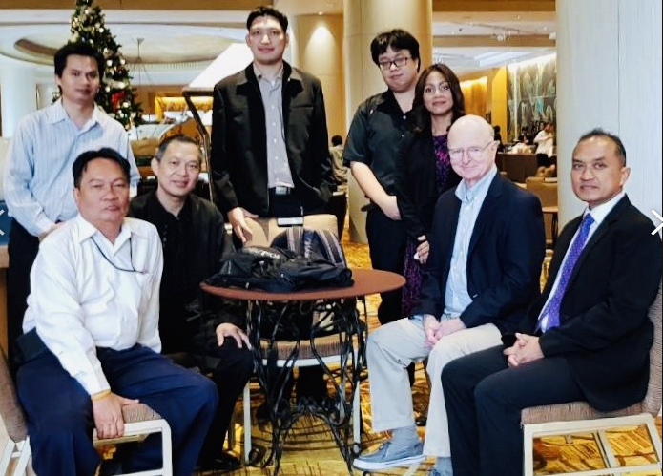
โครงสร้างการบริหารงาน

Slide 9
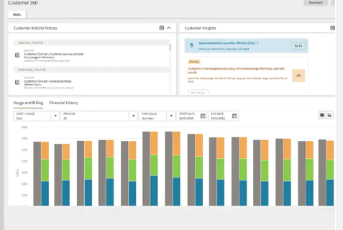
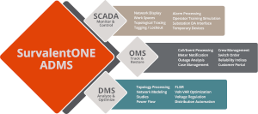
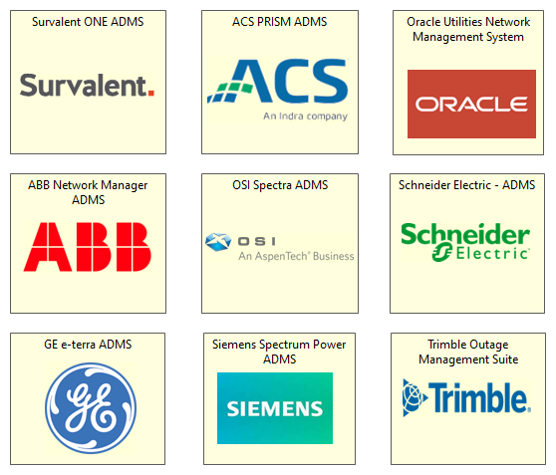
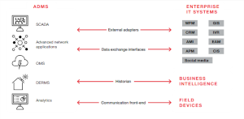
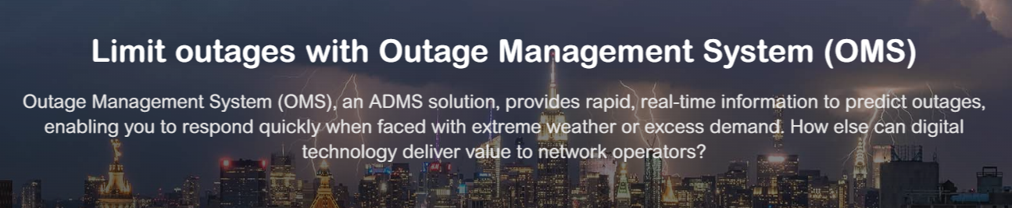
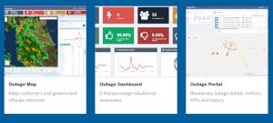

OMS Products

Slide 10
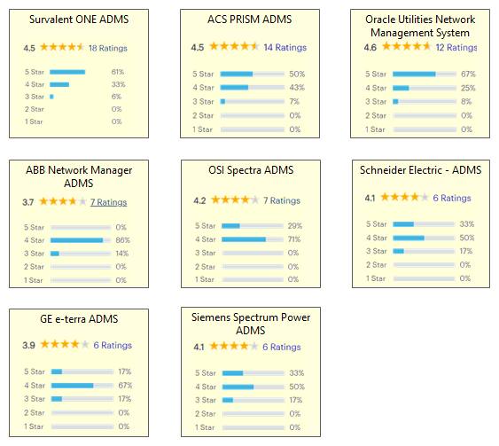
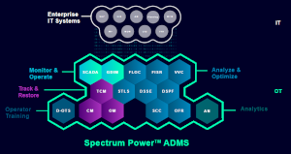
ADMS + OMS Products - Gartner

Slide 11
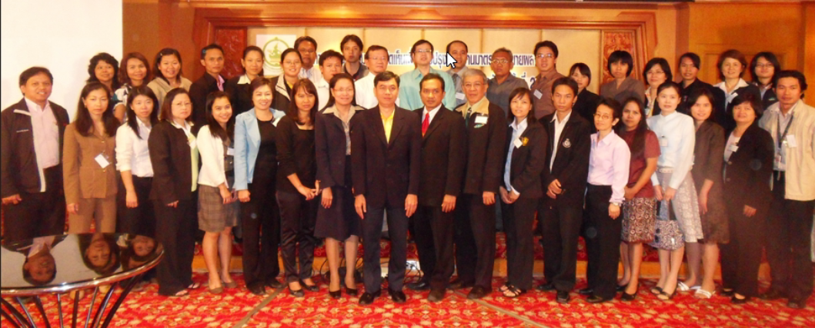
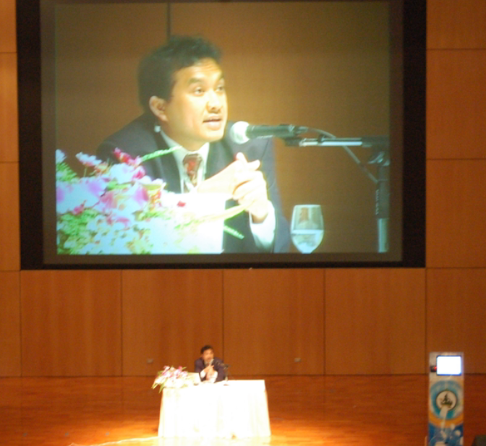
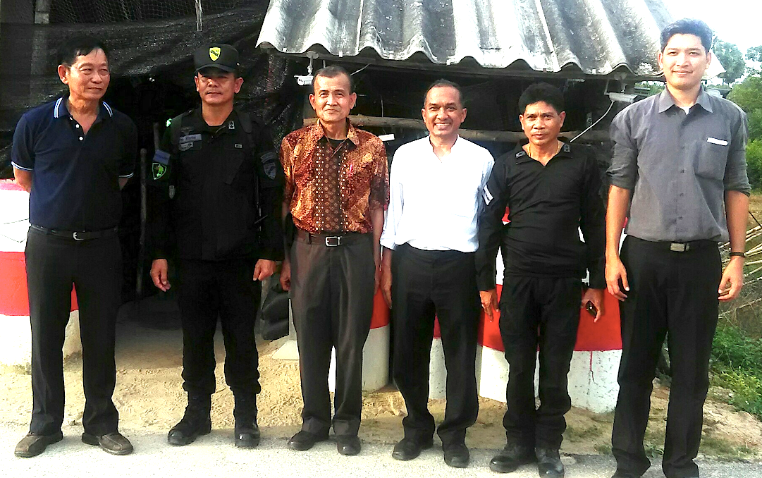
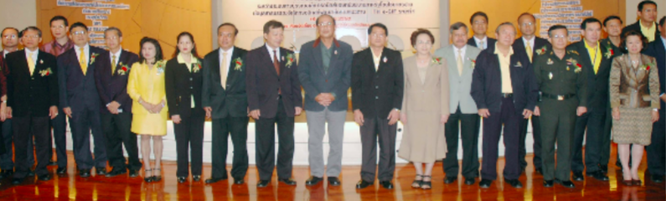
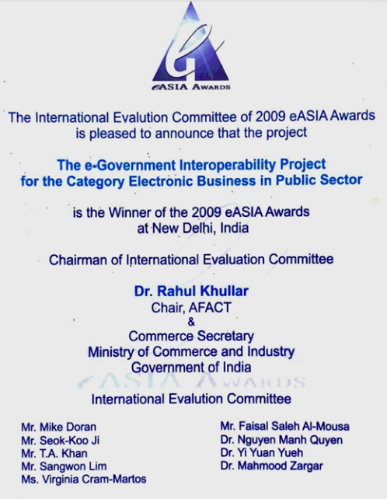
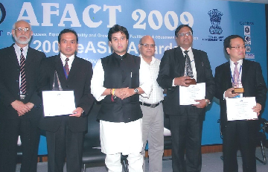
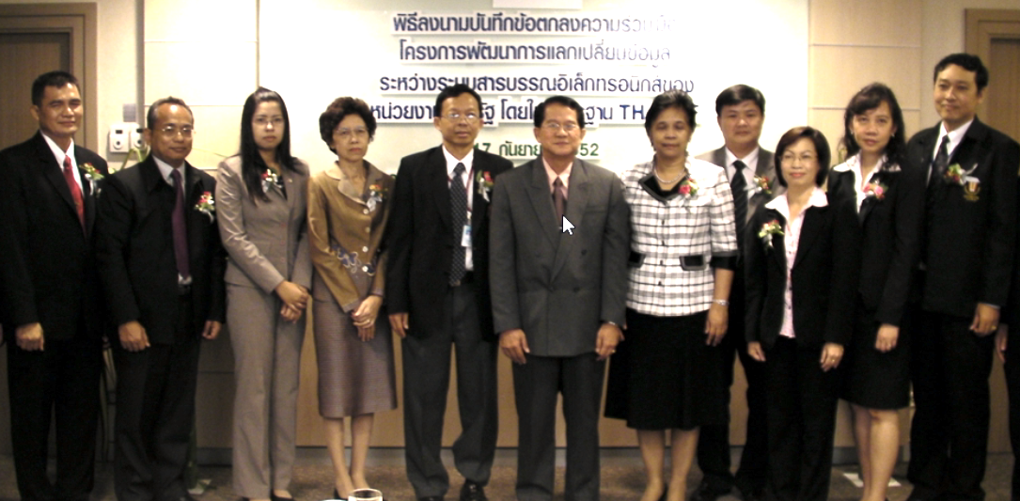
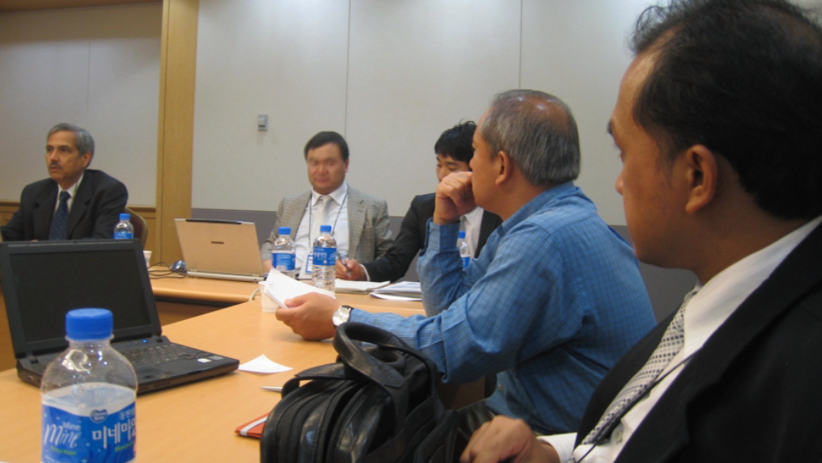
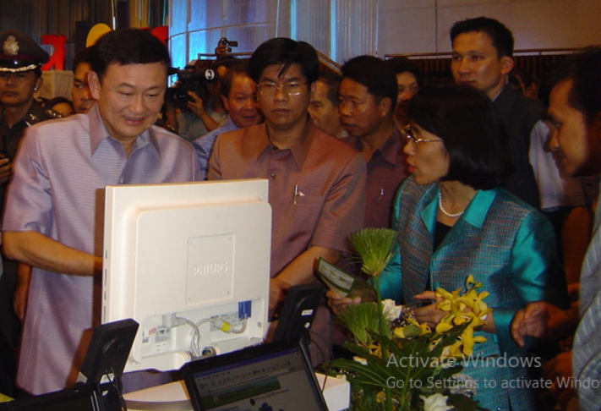

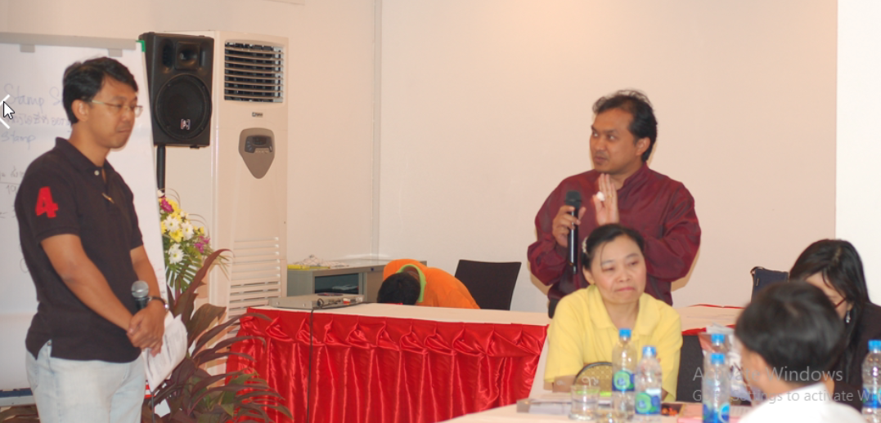
1
การแลกเปลี่ยนข้อมูลระหว่างระบบ
51
50
55
49
52
50
52
47
51

Slide 12
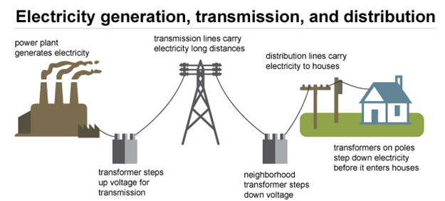
1
ระบบผลิตกระแสไฟฟ้า ระบบส่งกระแสไฟฟ้า ระบบจำหน่ายกระแสไฟฟ้า
2
3
1

Slide 13
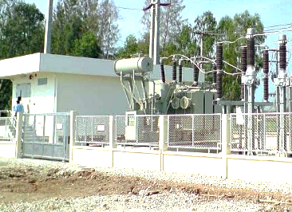


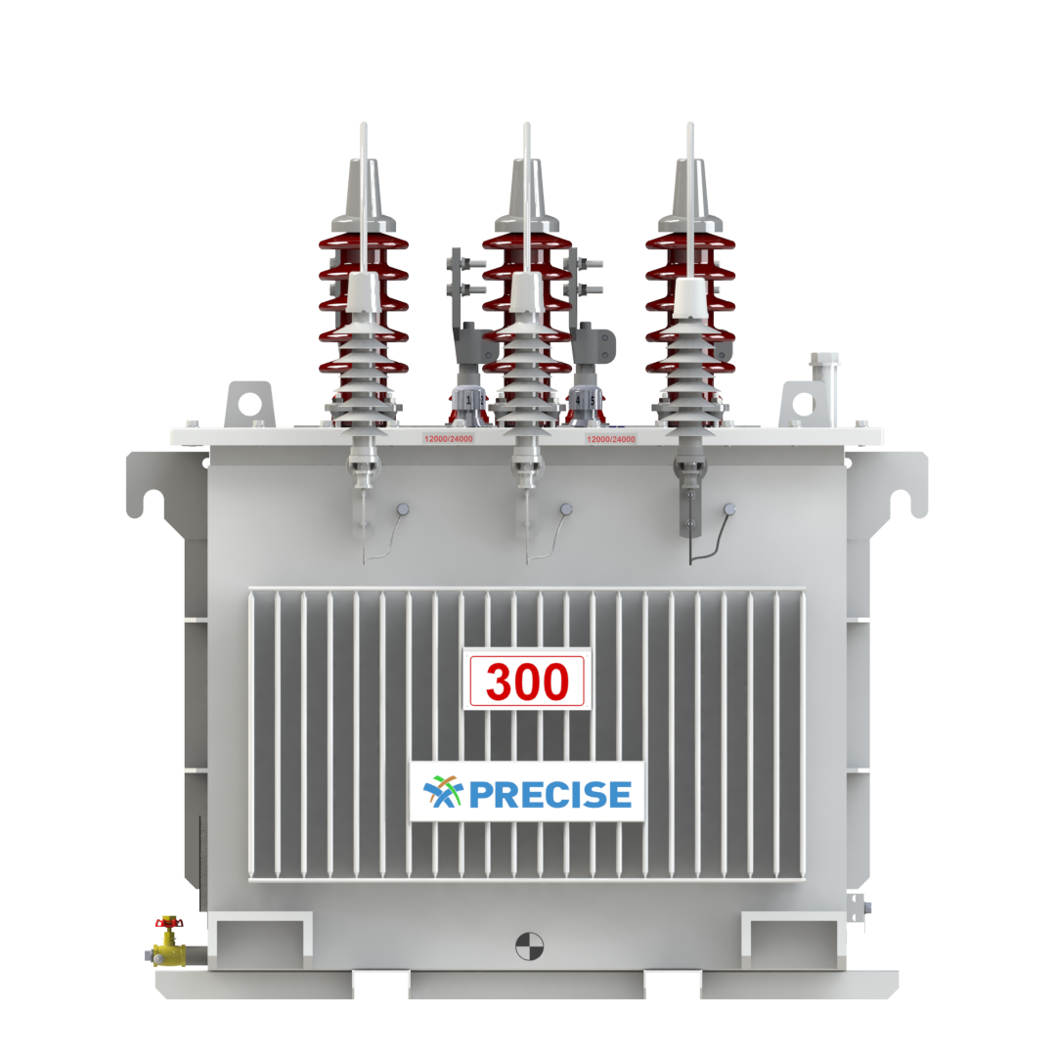

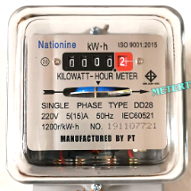
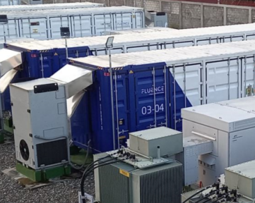


1
Power System became more complicated
1
2
7
3
8
5
9
4
6

Slide 14
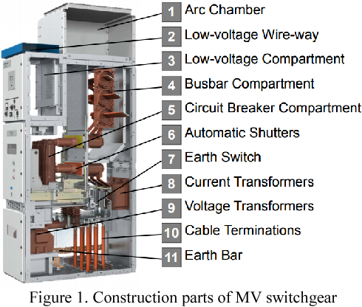
1
Grid Model in Substations

Slide 15
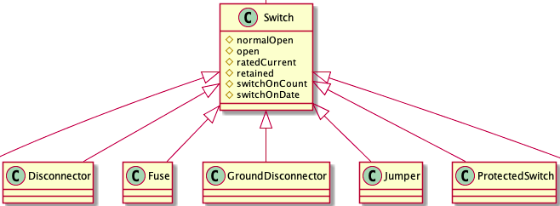
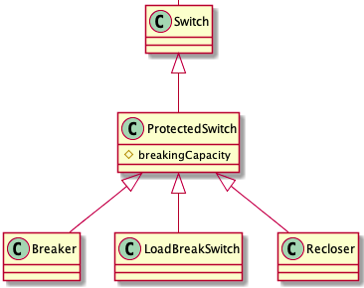
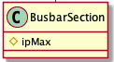
1
CIM examples : busbar and breaker
2
1

Slide 16

1
Grid Model in Distribution System
1
1
2
2
3
3
4
4

Slide 17
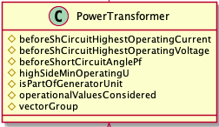
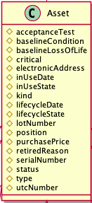
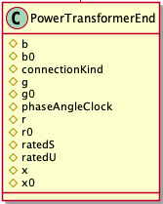
1
PowerTransformer as Equipment and Asset
1
2

Slide 18
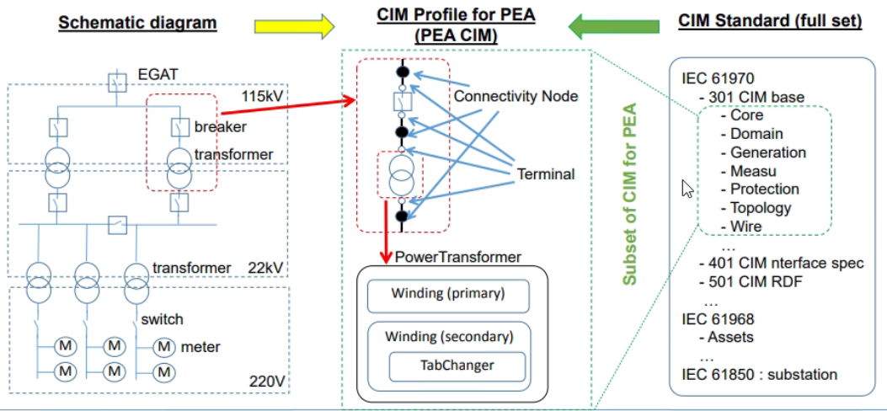
1
CIM Profile : subset of CIM

Slide 19
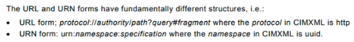
1
CIM Object Identifier : mRID
org2#1006
org3#1002
1
2
org3#1001
org1#1002
org2#1005
3
org2#1003
org1#1001
bd#1
bd#2
org3#1003
org2#1001
org2#1004
org3#1004
org2#1007
org2#1008
org1#1003
org2#1002

Slide 20
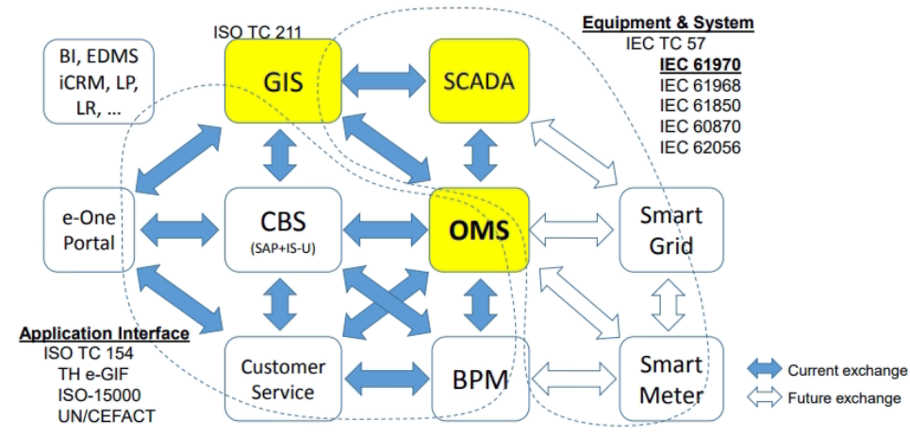
2
Chula + TU Project 2012 : Data Integration Plan

Slide 21
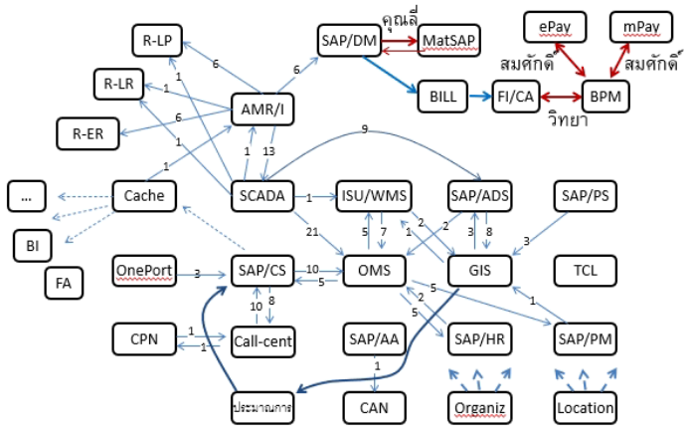
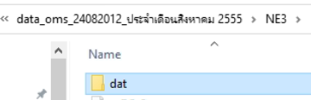
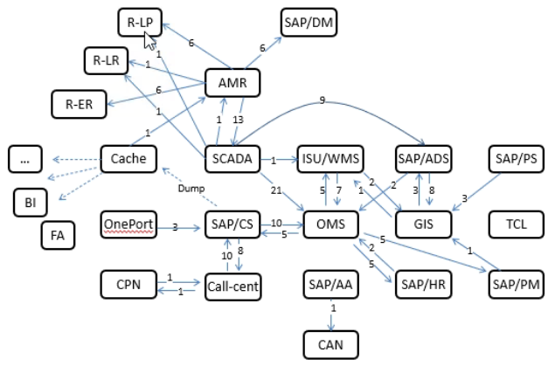
2
Chula + TU Project 2012 : Data Integration Plan

Slide 22
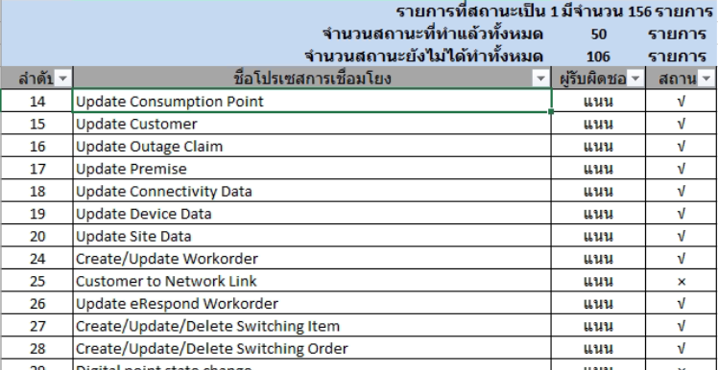
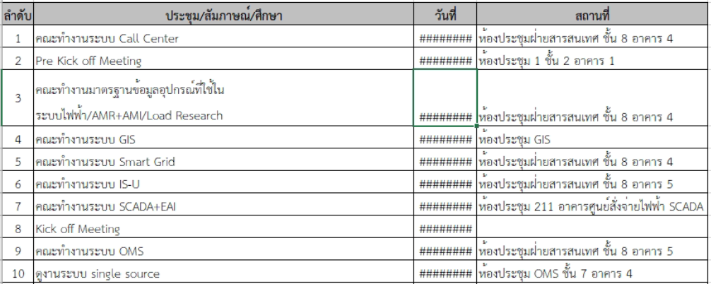
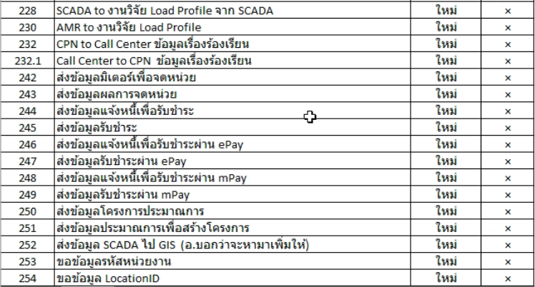
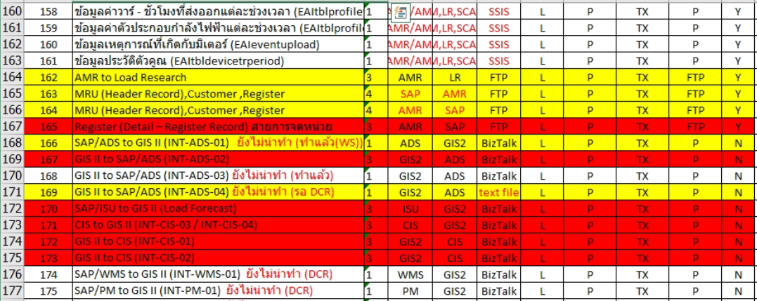
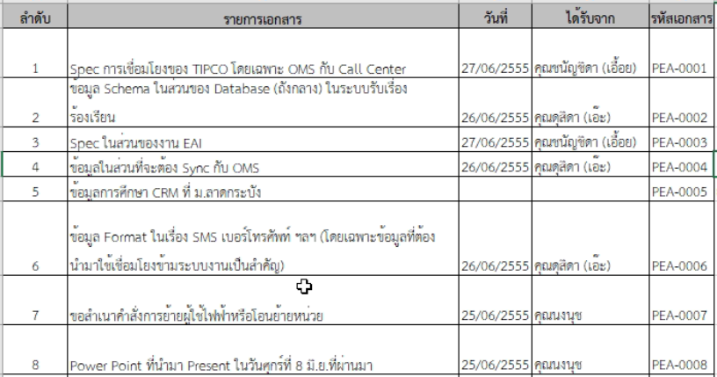
2
Chula + TU Project 2012 : Data Integration Plan

Slide 23
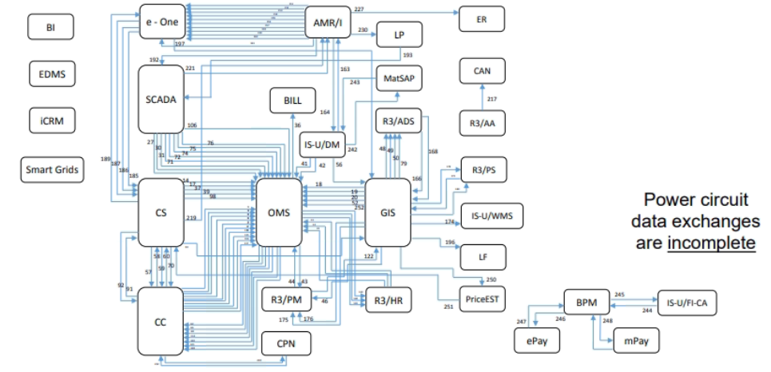
2
Chula + TU Project 2012 : Data Integration Plan
ค้นพบว่า
การเชื่อมโยง
มีมากว่า 200

Slide 24
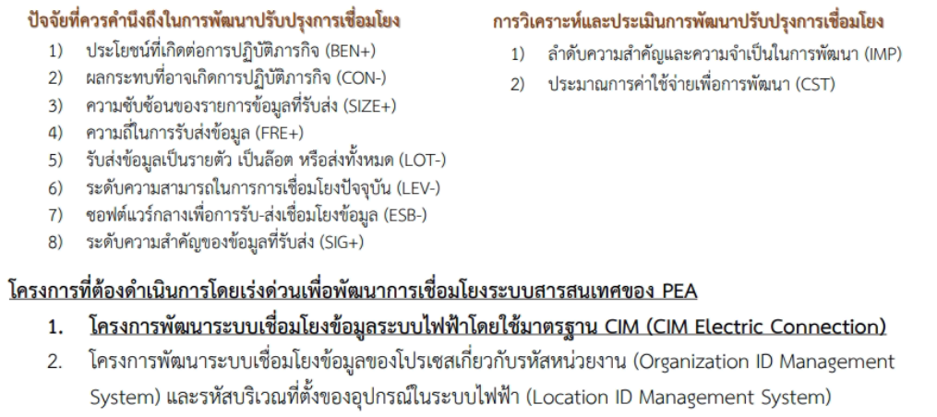
2
วิเคราะห์ปัจจัยสำคัญในการเชื่อมโยง

Slide 25
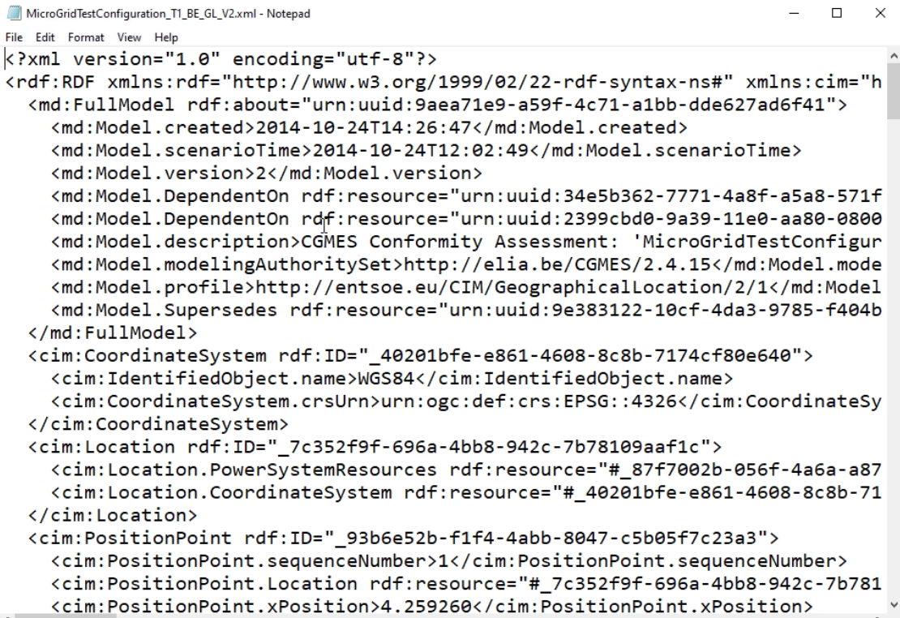
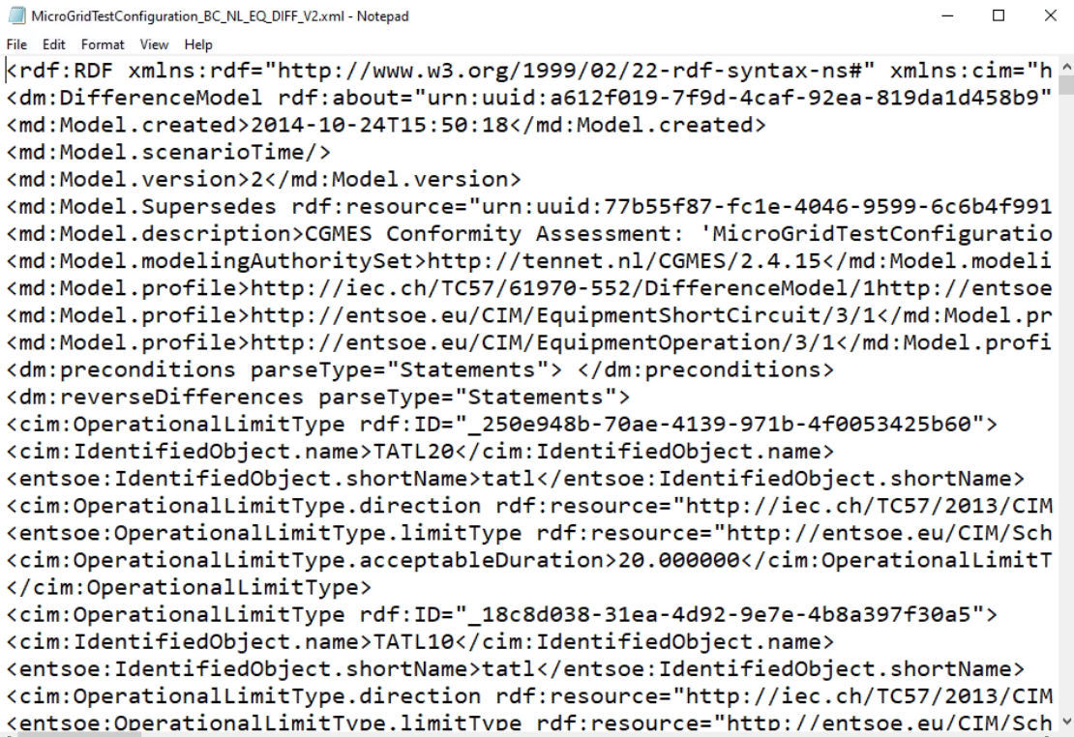
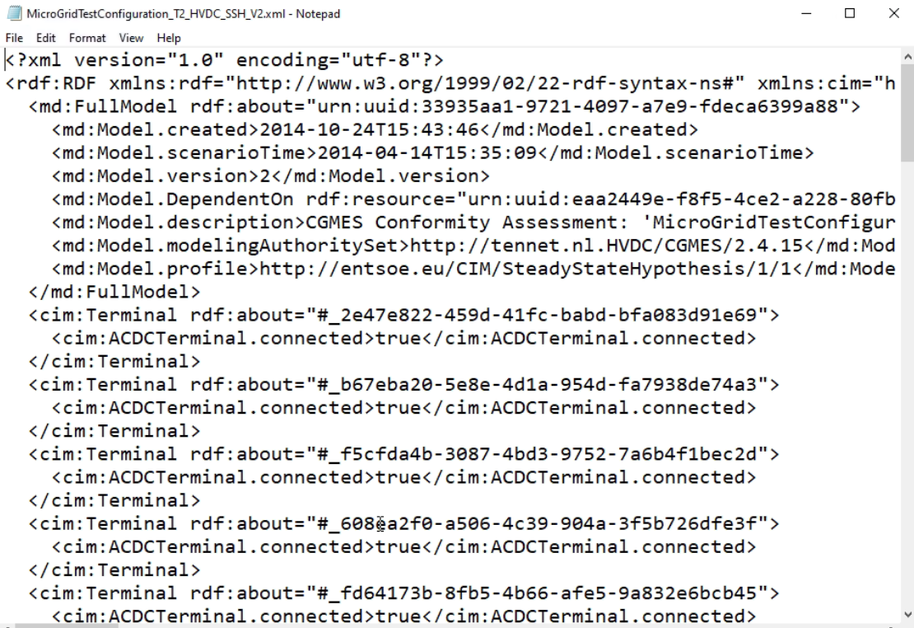



2
CIM Standard ถูกใช้ในการแลกเปลี่ยนข้อมูล ยุโรป

Slide 26




2
PEA in CIM conference 2013

Slide 27

3
TU proposed CIM Project in 2014

Slide 28


3
TU CIM Project 2018 : Jay Britton and Thammasat

Slide 29

3
TU CIM Project 2018 : CIM based grid data exchange

Slide 30





3
TU CIM Project 2018 : CIM based PSI SCADA connection

Slide 31




3
ประสบการณ์เชื่อมโยง GIS-PSI ภายใต้โครงการวิจัย

Slide 32

3
ถ้าไม่ใช้มาตรฐาน CIM อาจทำให้

Slide 33

4
New Standard : GMM based on CIM
Data centric
Become vendor independent
CIS
Standard based solutions
CBS I/II
Leader in the field
SAP-ISU
Planning
SAP-ADS
GMM
ศูนย์กลาง
ข้อมูลกริด
GMM
develop
SAP-PS
Operation
AMI
Asset
AMR
GIS
Meter
Asset
BPM

Slide 34

OMS in GMM reference model

Slide 35



4
GMDM : Vendor Forum – Interoperation Test : EPRI

Slide 36




4
PEA CIM project funded by USTDA

Slide 37








4
GIS & CIM Standard : World Class Experts support PEA
Scott Coe
GMDM
GMM
Jim Horstman
Jay Britton
Pat Brown
37

Slide 38




4
Visit to design PEA future

Slide 39





4
MEA comes along

Slide 40
4
CIM Study Forum : 12-July-2022, 19 Jan 2023

Slide 41
5
OMS Products

Slide 42
5
ADMS + OMS Products - Gartner

Slide 43

5
Current Status: OMS

Slide 44




5
แนวทางดำเนินการ
1
3
2
4

Slide 45




5
แนวทางดำเนินการ
1
3
2
4

Slide 46




5
แนวทางดำเนินการ
1
3
2
4

Slide 47



5
แนวทางดำเนินการ

Slide 48




5
แนวทางดำเนินการ

Slide 49

5
แผนดำเนินการ

Slide 50
5
การบริหารโครงการ

Slide 51


5
หน่วยงานที่เกี่ยวข้อง

Slide 52

แนวทางดำเนินการ (4.4 - 4.9)

Slide 53
เครื่องมือบริหารโครงการ
1. บริหารข้อมูลอย่างมีประสิทธิภาพ
2. สถาปัตยกรรมองค์กร มาตรฐานสากล
3. ลดเวลาการจัดทำเอกสาร
4. นำข้อมูลไปใช้ต่อได้อย่างมีประสิทธิภาพ
Web site: https://oms.tueng.org
Email: oms@tueng.org
Auto Email: omsbot@tueng.org

Slide 54
ขอบคุณครับ
Q & A

